Slide 1
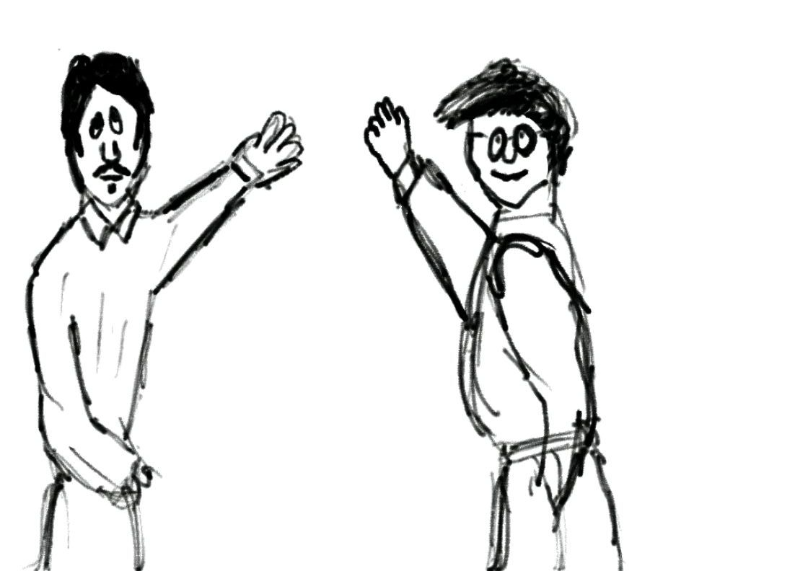
Haydi Türkçe Öğrenelim

Slide 2
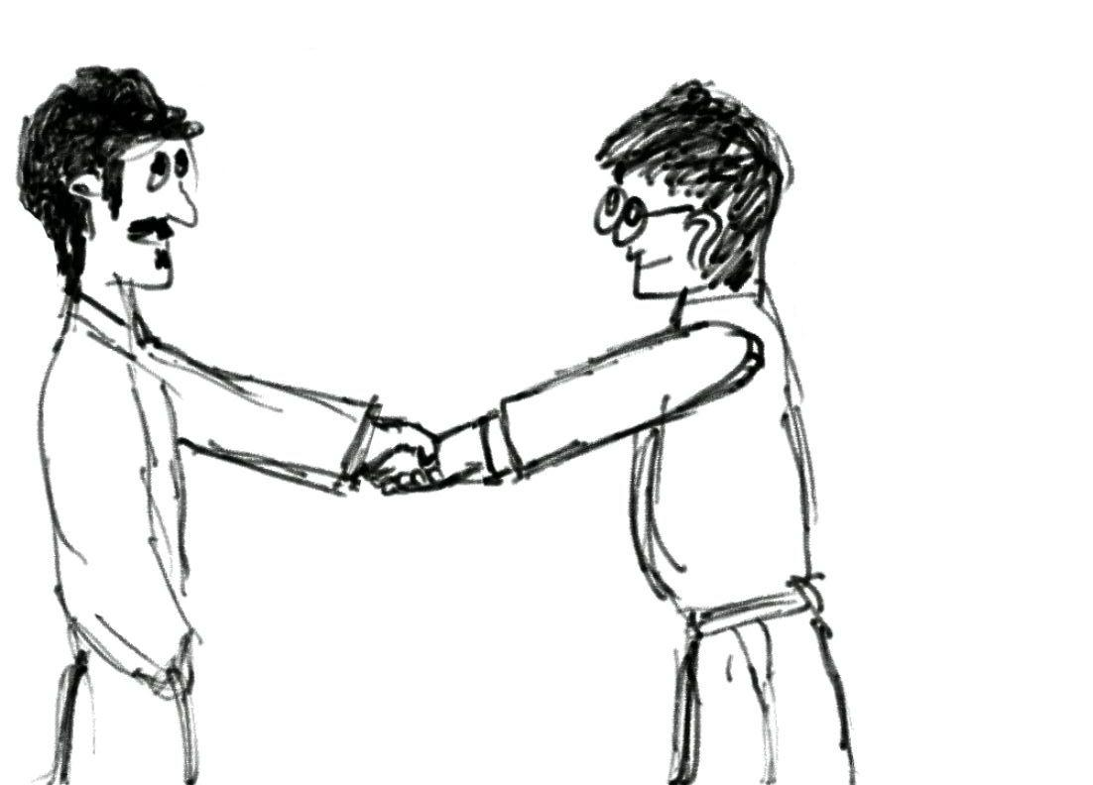
Merhaba!
Merhaba!

Slide 3
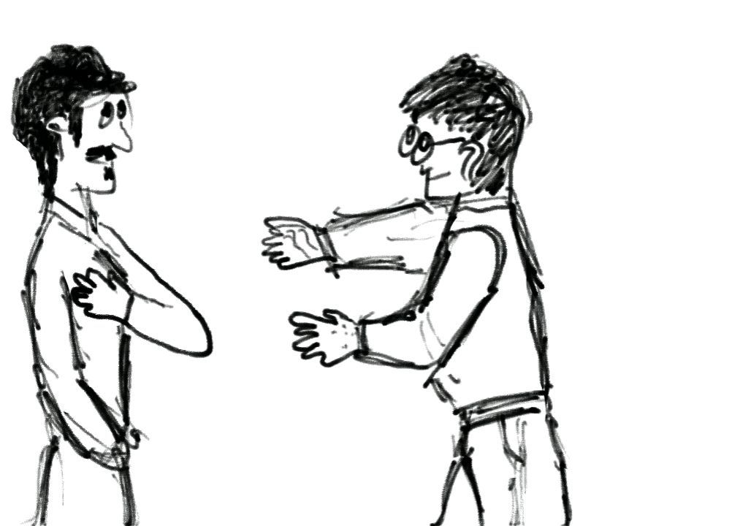
Benim adım Almir, sizin adınız ne?
Benim adım Dzenan.

Slide 4
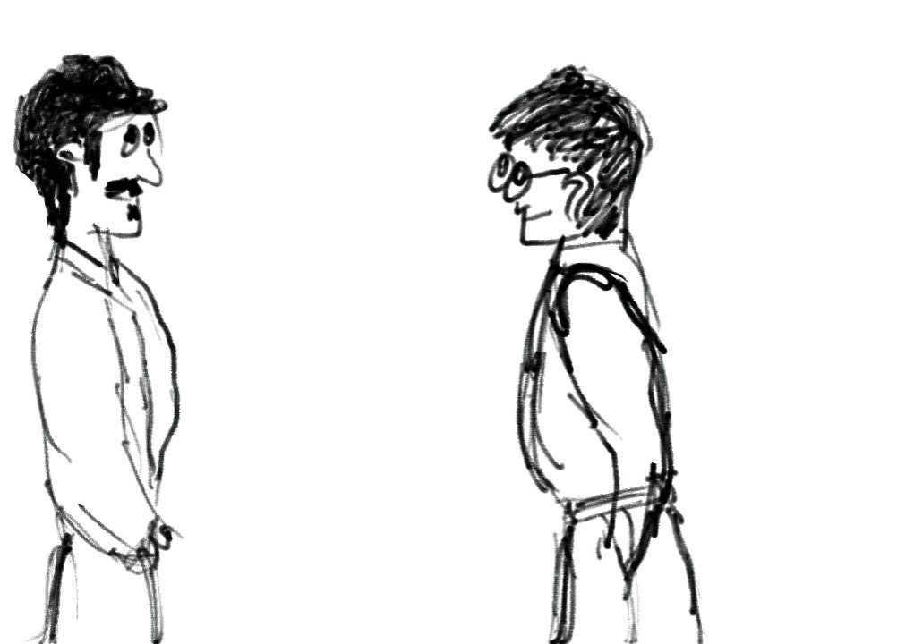
Ben de memnun oldum.
Memnun oldum.

Slide 5
Nasılsınız?
Teşekkür ederim, iyiyim. Siz nasılsınız?
Teşekkür ederim, ben de iyiyim.

Slide 6
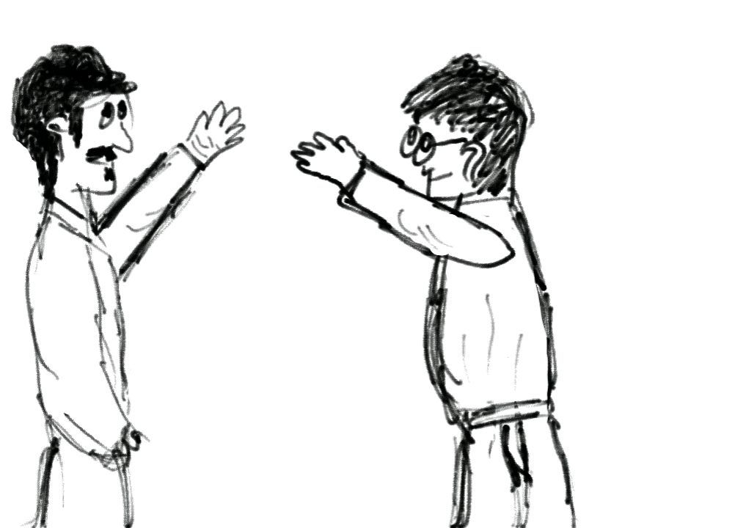
Hoşça kal.
Güle güle…
Önder ÇANGAL

